Slide 1
THUPC2023 I 阴阳阵
Itst
THU, IIIS
2023/05/28
Idea comes from: 从做法枚举的。 （另：题目背景是百度翻译翻译成文言文的，大家看个乐子。）

Slide 2
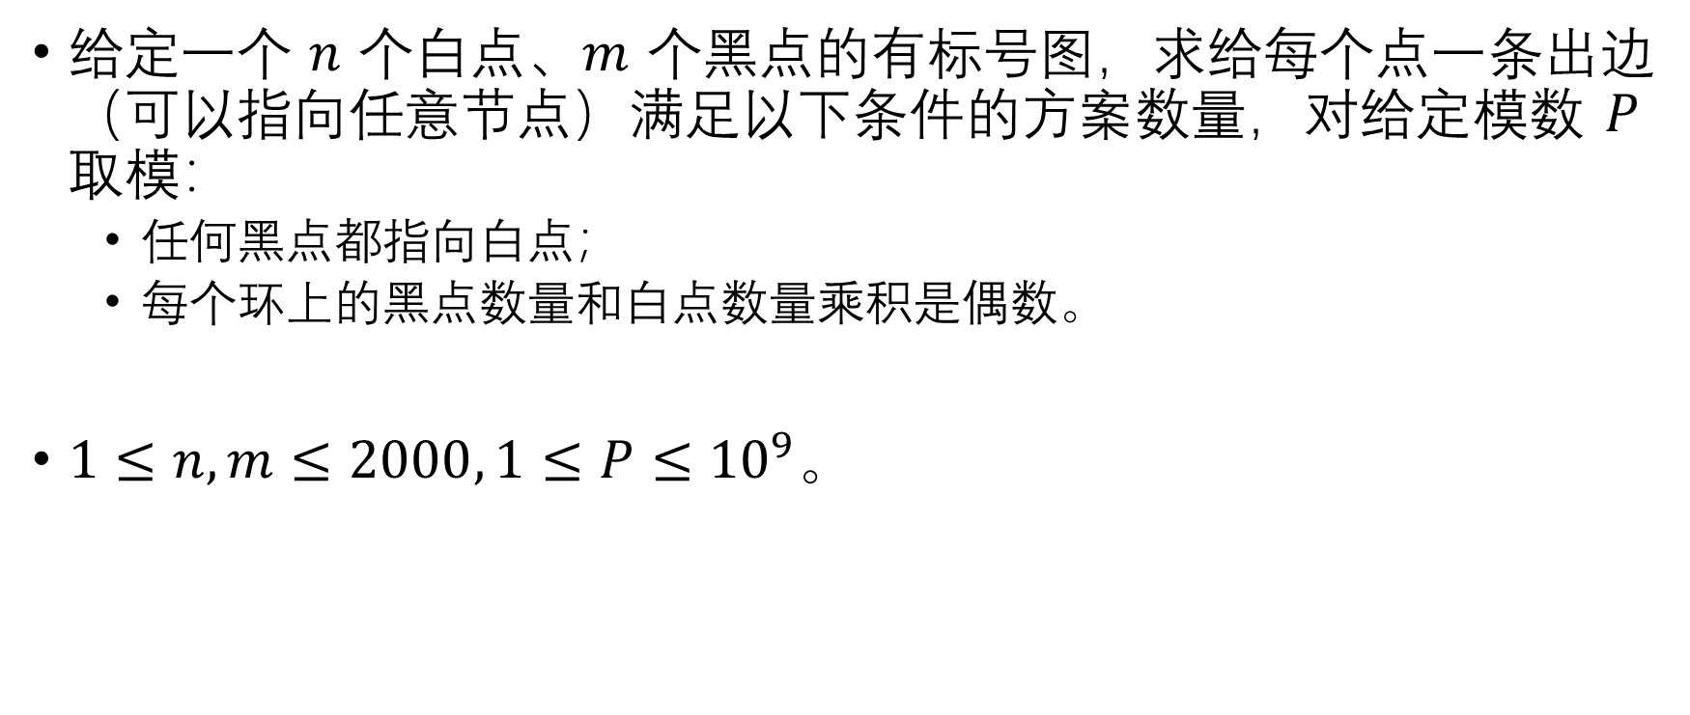
题意
给定一个 $n$ 个白点、$m$ 个黑点的有标号图，求给每个点一条出边（可以指向任意节点）满足以下条件的方案数量，对给定模数 $P$ 取模：
任何黑点都指向白点；
每个环上的黑点数量和白点数量乘积是偶数。
$1≤n,m≤2000, 1≤P≤{10}^{9}$。

Slide 3
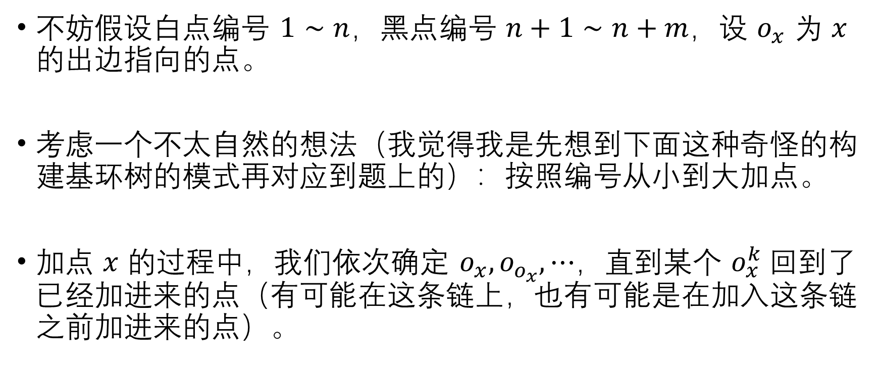
解法
不妨假设白点编号 $1∼n$，黑点编号 $n+1∼n+m$，设 $o_{x}$ 为 $x$ 的出边指向的点。
考虑一个不太自然的想法（我觉得我是先想到下面这种奇怪的构建基环树的模式再对应到题上的）：按照编号从小到大加点。
加点 $x$ 的过程中，我们依次确定 $o_{x},o_{o_{x}}, ⋯$，直到某个 $o_{x}^{k}$回到了已经加进来的点（有可能在这条链上，也有可能是在加入这条链之前加进来的点）。

Slide 4
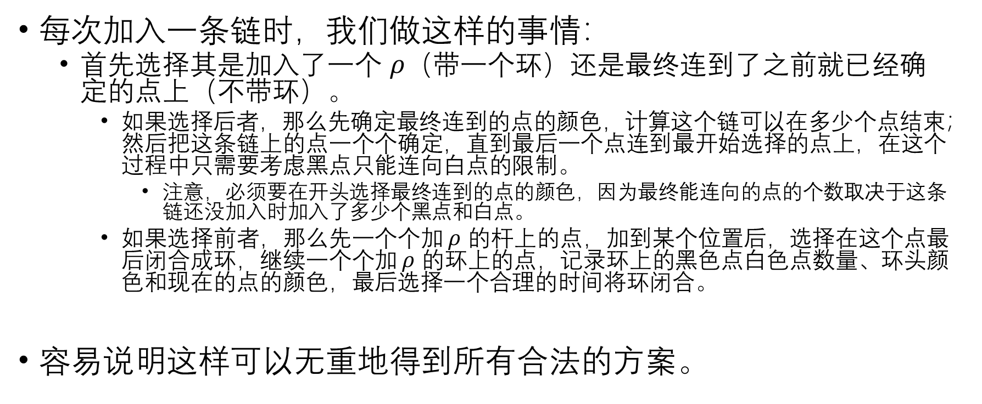
解法
每次加入一条链时，我们做这样的事情：
首先选择其是加入了一个 $ρ（$带一个环）还是最终连到了之前就已经确定的点上（不带环）。
如果选择后者，那么先确定最终连到的点的颜色，计算这个链可以在多少个点结束；然后把这条链上的点一个个确定，直到最后一个点连到最开始选择的点上，在这个过程中只需要考虑黑点只能连向白点的限制。
注意，必须要在开头选择最终连到的点的颜色，因为最终能连向的点的个数取决于这条链还没加入时加入了多少个黑点和白点。
如果选择前者，那么先一个个加 $ρ$ 的杆上的点，加到某个位置后，选择在这个点最后闭合成环，继续一个个加 $ρ$ 的环上的点，记录环上的黑色点白色点数量、环头颜色和现在的点的颜色，最后选择一个合理的时间将环闭合。
容易说明这样可以无重地得到所有合法的方案。

Slide 5
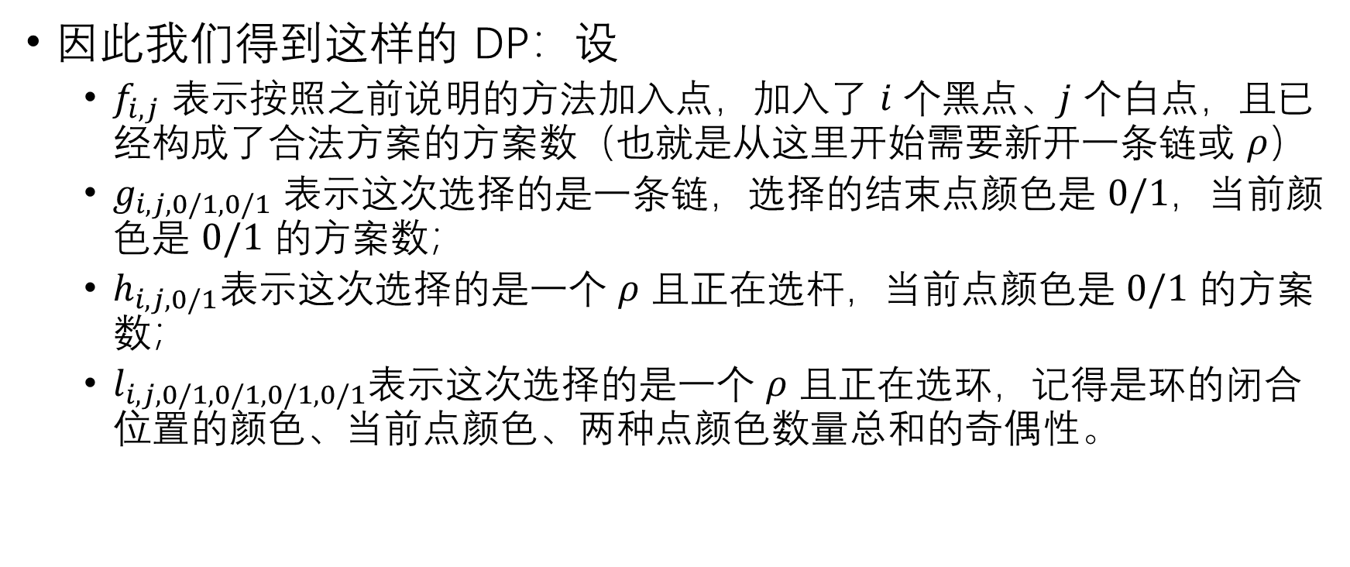
解法
因此我们得到这样的 DP：设
$f_{i,j}$ 表示按照之前说明的方法加入点，加入了 $i$ 个黑点、$j$ 个白点，且已经构成了合法方案的方案数（也就是从这里开始需要新开一条链或 $ρ$）
$g_{i,j,0/1, 0/1}$ 表示这次选择的是一条链，选择的结束点颜色是 $0/1$，当前颜色是 $0/1$ 的方案数；
$h_{i,j,0/1}$表示这次选择的是一个 $ρ$ 且正在选杆，当前点颜色是 $0/1$ 的方案数；
$l_{i,j,0/1,0/1,0/1,0/1}$表示这次选择的是一个 $ρ$ 且正在选环，记得是环的闭合位置的颜色、当前点颜色、两种点颜色数量总和的奇偶性。

Slide 6
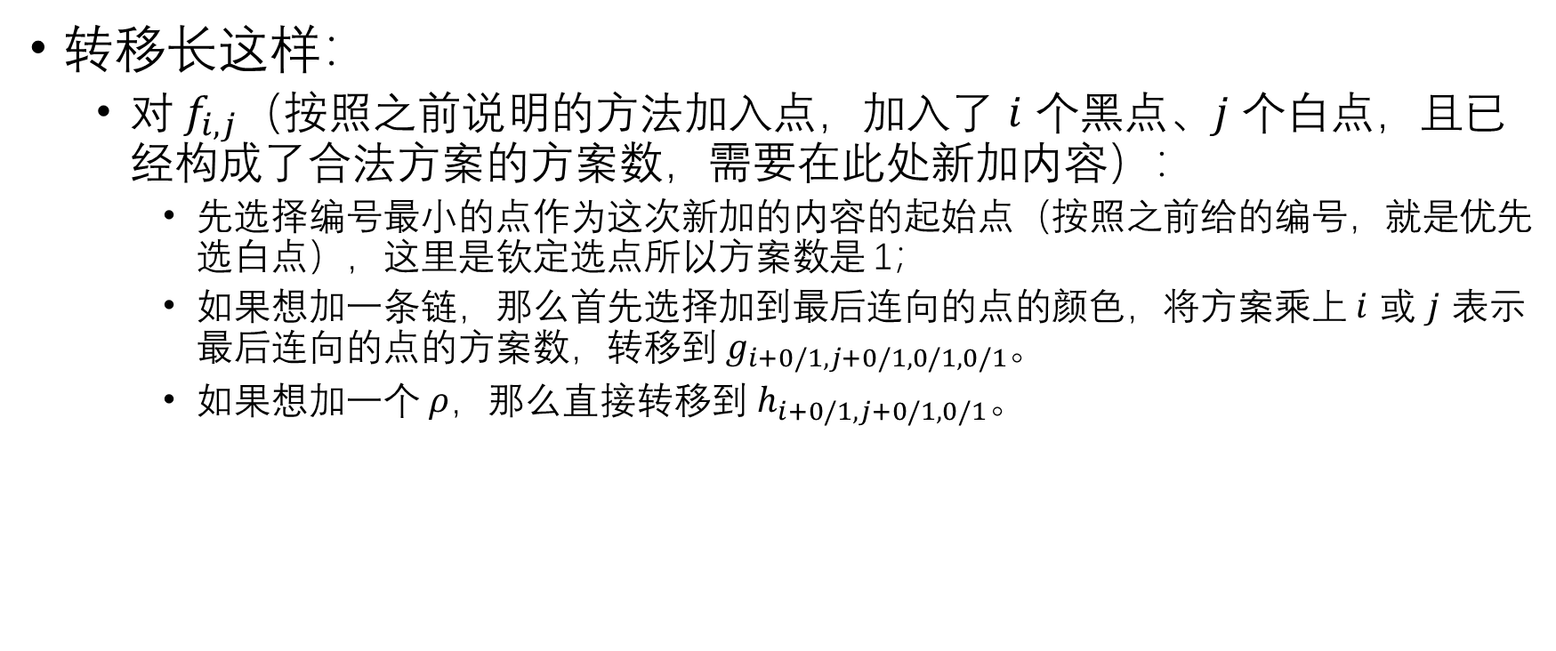
解法
转移长这样：
$对 f_{i,j}$（按照之前说明的方法加入点，加入了 $i$ 个黑点、$j$ 个白点，且已经构成了合法方案的方案数，需要在此处新加内容）：
先选择编号最小的点作为这次新加的内容的起始点（按照之前给的编号，就是优先选白点），这里是钦定选点所以方案数是 1；
如果想加一条链，那么首先选择加到最后连向的点的颜色，将方案乘上 $i$ 或 $j$ 表示最后连向的点的方案数，转移到 $g_{i+0/1,j+0/1,0/1,0/1}$。
如果想加一个 $ρ$，那么直接转移到 $h_{i+0/1,j+0/1,0/1}。$

Slide 7
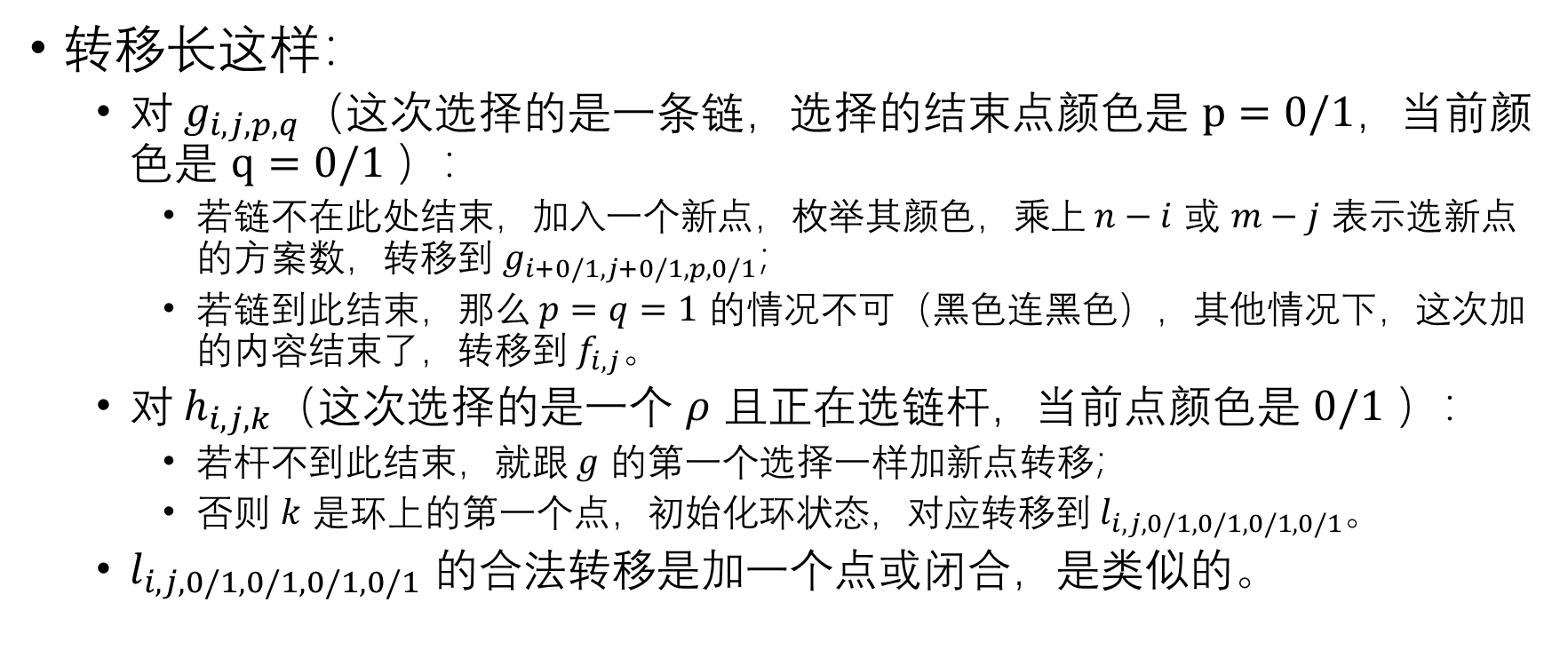
解法
转移长这样：
对$g_{i,j,p,q}$（这次选择的是一条链，选择的结束点颜色是 $p=0/1$，当前颜色是 $q=0/1$ ）：
若链不在此处结束，加入一个新点，枚举其颜色，乘上 $n−i$ 或 $m−j$ 表示选新点的方案数，转移到 $g_{i+0/1,j+0/1,p,0/1}$；
若链到此结束，那么 $p=q=1$ 的情况不可（黑色连黑色），其他情况下，这次加的内容结束了，转移到 $f_{i,j}$。
$对 h_{i,j,k}（$这次选择的是一个 $ρ$ 且正在选链杆，当前点颜色是 $0/1$ ）：
若杆不到此结束，就跟 $g$ 的第一个选择一样加新点转移；
否则 $k$ 是环上的第一个点，初始化环状态，对应转移到 $l_{i,j,0/1,0/1,0/1,0/1}$。
$l_{i,j,0/1,0/1,0/1,0/1}$ 的合法转移是加一个点或闭合，是类似的。

Slide 8
Bonus
对良好的模数做到亚线性。（出题人不会，但 EI 会。我会将 EI 的题解放在仓库中。）

